Slide 1
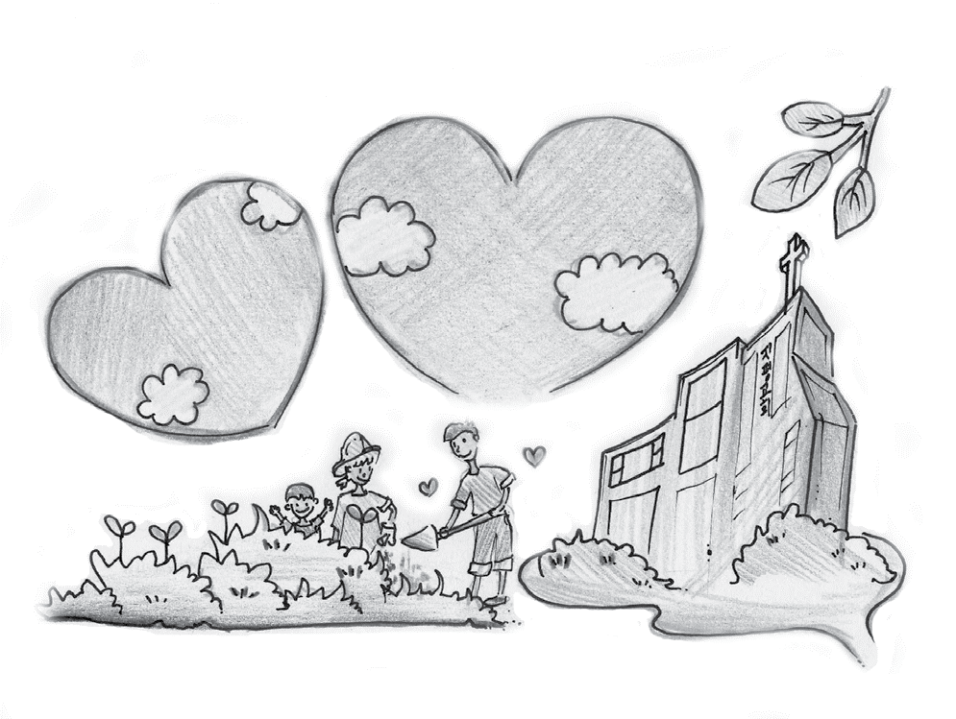
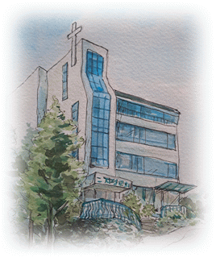


333
성령강림후 둘째-환경주일
† 성령강림후2주 성서일과 렘 1:4-19, 행 9:1-19, 마 9:35-10:1
2026.6.7.

Slide 2
알림과 사귐
“ 새로 오신 분을 주님의 이름으로 환영 합니다 ！”
몸과 맘이 약한 교우들의 치유와 이웃을 위해,정의와 평화가 입을 맞추는 세상을 위해 기도합시다
1. 성령강림 후 둘째 주일이자 환경주일입니다. 만물을 새롭게 하시는 성령의 역사가 우리 가운데 속히 임하시기를 기원합니다.
2. 교회 일정
1) 봄 심방
▶ 기간 : 5월-6월(토, 일 오후)
▶ 심방신청서를 작성해 주세요.

Slide 3

교우소식과 기도
*김길수, 김윤희 교우 어머니의 치유와 회복을 위해 *신형식 교유의 치유와 회복을 위해
* 부모님의 건강과 자녀들의 평안을 위해 * 우리들로 하여금 생명의 숲이 되게 하소서
(1) 목회와신학연구소 소장 취임예식
▶ 6/8(월) 11시, 기독교회관 조에홀
▶ 취임자 : 허석헌 목사
(2) 환경교육센터-부천지속협 업무 협약식
▶ 6/10(수) 11시, 지속협 사무실
(3) 생일을 축하합니다 - 6월
윤병국(1), 노성종(1), 나현기(5), 박은애(16)
이철홍(17), 이숙희(18), 박미현(23), 노은재(30)
◐ 영과 진리로 드리는 예배 ◑
*자가용 보다는 대중교통이나 걸어서 교회 옵니다.
*’참여하는 예배‘- 예배 10분전 기도와 묵상으로 준비합니다.
*영상예배 : 유튜브 ‘지평교회’

Slide 4
예배로의 초대
인 도 자 :
마음과 정성을 다해 예배드립니다. - 명상기도
영상을 시청한 후,
파괴된 잔해 가운데 새 창조의 신비를
상징하는 십자가, 나무, 물을 올려놓으며 묵상합니다.

Slide 5
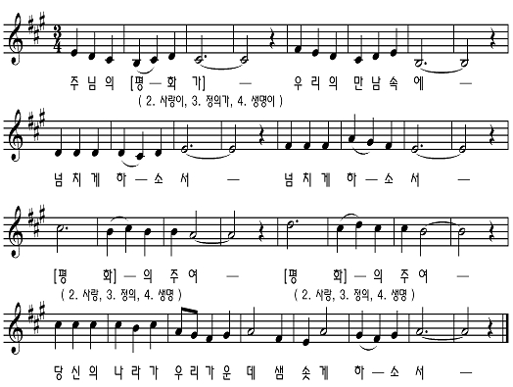
여는 찬송 - ‘주님의 평화가’ (다함께 ▲)

Slide 6
기도
배중곤 집사

Slide 7
성서말씀
예레미야 1:4~10 정예지 집사
4. 내가 받은 야훼의 말씀은 이러하였다. 5. "내가 너를 점지해 주기 전에 나는 너를 뽑아 세웠다. 네가 세상에 떨어지기 전에 나는 너를 만방에 내 말을 전할 나의 예언자로 삼았다.“ 6. "아! 야훼 나의 주님, 보십시오. 저는 아이라서 말을 잘 못합니다." 하고 내가 아뢰었더니, 7. 야훼께서는 나에게 이렇게 이르셨다. "아이라는 소리를 하지 마라. 내가 너를 누구에게 보내든지 너는 가야 하고, 무슨 말을 시키든지 하여야 한다. 8. 사람을 두려워하지 마라. 내가 늘 옆에 있어 위험할 때면 건져주리라. 이는 내 말이라, 어김이 없다.“ 9. 그러시고 야훼께서는 손을 내밀어 나의 입에 대시며 이르셨다 "나는 이렇게 나의 말을 너의 입에 담아준다. 10. 보아라! 나는 오늘 세계 만방을 너의 손에 맡긴다. 뽑기도 하고 무너뜨리기도 하고 멸하기도 하고 헐어버리기도 하고, 세우기도 하고 심기도 하여라."

Slide 8
찬양
찬양누리
은혜의 단비

Slide 9
하늘말씀 이 땅에
“생명과 평화의 씨앗을 심어라”
박영락 목사

Slide 10
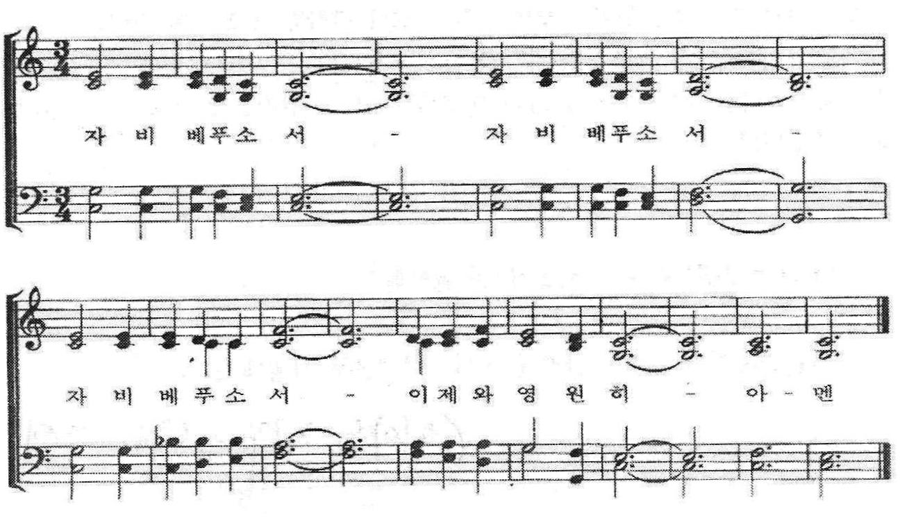
말씀묵상 -자비 베푸소서
(반주에 따라 조용히 묵상합니다.)

Slide 11
감사와 봉헌
봉헌공동 기도
(어린이, 청소년, 청년) 창조주 하나님, 하늘과 땅, 그 안에 있는 모든 존재를 지으시고 보시기에 좋다 흡족해하신 하나님 앞에 섭니다. 우리의 눈을 열어 그간 우리가 외면해 온 고통을 보게 하시고, 우리의 귀를 열어 그간 우리가 잊어버린 생명의 신음을 듣게 하시며, 우리의 입을 열어 그간 우리가 침묵했던 정의의 말을 전하게 하소서.
(여신도회) 전쟁과 폭력으로 무너지는 생명들, 불타는 숲과 사라지는 종들, 기후위기로 삶의 터전을 잃은 이웃들 앞에서, 평화를 말하면서도 경쟁과 배제의 논리를 따랐고, 생명을 말하면서도 편리와 효율을 앞세웠으며, 정의를 말하면서도 부정의에 눈감았음을 고백합니다. 그 사이 수많은 생명을 희생시켰음을 고백합니다.

Slide 12
감사와 봉헌
봉헌공동 기도
(남신도회) 하나님의 자비하심을 따라 두려움 속에서 움켜쥐고 있던 칼과 창을 내려놓게 하시고, 지배하려는 마음을 멈추게 하시며, 탐욕과 교만의 언어를 잠잠하게 하소서. 예수 그리스도 안에서 만물을 화해시키시는 하나님의 사랑을 기억하게 하시고, 서로에게 등불이 되어 어두운 길을 함께 걷게 하시고, 서로에게 숨이 되어 참 생명을 이어가게 하시며, 서로에게 돌봄이 되어 어느 존재도 소외되지 않게 하소서.
(다같이) 하나님과 더불어 우리가 생명의 숲이 되게 하소서. 우리가 숲이 되어 하나님의 정의로운 평화를 이루게 하시고, 우리가 숲이 되어 폭력을 멈추고 만물의 화해에 참여하게 하시며, 우리가 숲이 되어 하나님의 나라를 이 땅 가운데 이루게 하소서. 예수 그리스도의 이름으로 기도드립니다. 아멘

Slide 13
감사와 봉헌
봉헌찬양
(전교우 큰 소리로 합창)
사랑의 나눔 있는 곳에
하나님께서 계시도다

Slide 14
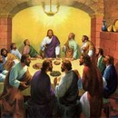
성 찬 예 식
[초대와 응답]
[초대와 응답]
집례자 : 사랑하는 여러분, 참 생명이신 예수 그리스도께서 우리를 당신의 거룩한 식탁으로 초대하십니다. 이 식탁은 하나님의 은혜를 사모하는 모든 이들을 위한 자리입니다. 우리 함께 기쁨과 감사로 주님의 식탁에 참여합시다.
회중 : 주님, 우리가 여기 있습니다.
주님의 은혜로 우리를 먹이소서. 아멘.
성찬찬송 / 아무 흠도 없고(229장 1,2,3절) / 다함께

Slide 15
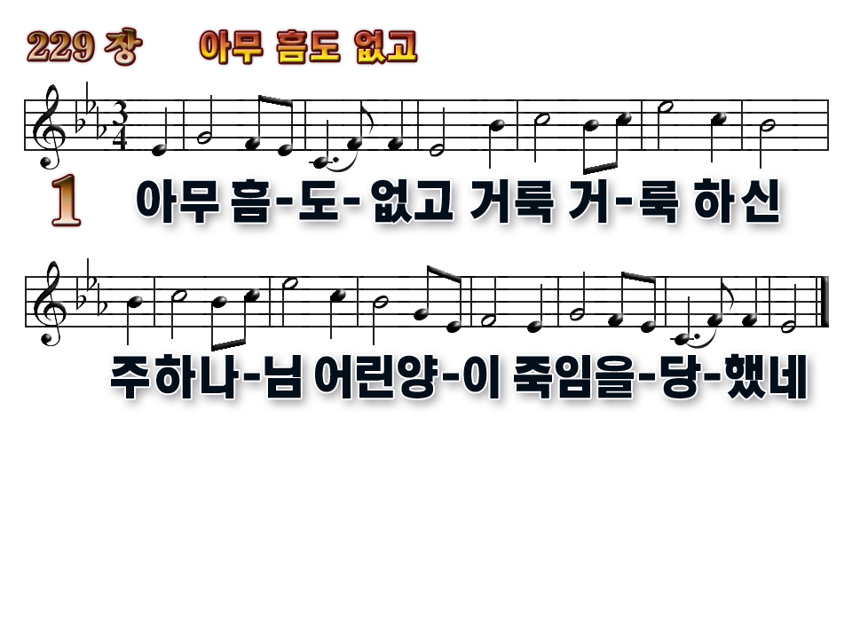

1
2
3
4
5
6

Slide 16
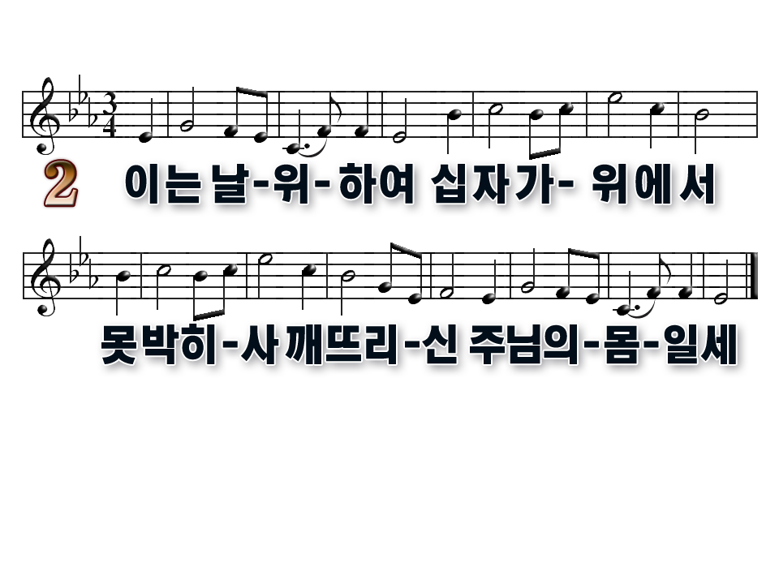
1
2
3
4
5
6

Slide 17

1
2
3
4
5
6

Slide 18
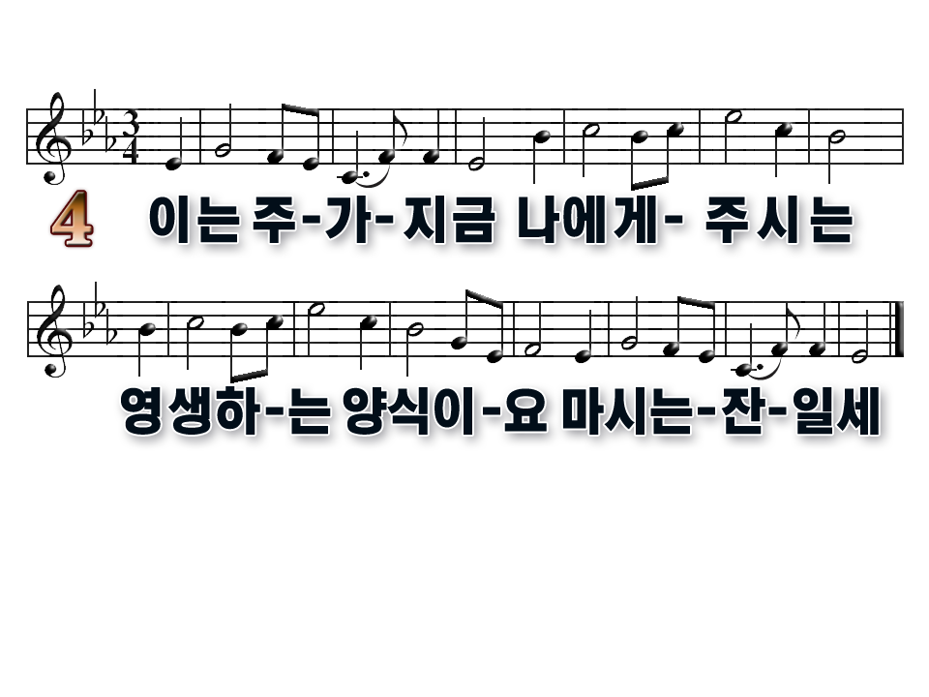
1
2
3
4
5
6

Slide 19

1
2
3
4
5
6

Slide 20

1
2
3
4
5
6

Slide 21
성 찬 예 식
[성령 임재의 기원]
[성령 임재의 기원]
집례자 : 성령 하나님, 이 떡과 잔 위에, 그리고 우리
가운데 임하셔서 우리가 참으로 그리스도의 생명에
참여하게 하시고, 만물을 새롭게 하시는 하나님의
섭리를 이 땅에 드러내게 하소서.
회중 : 우리가 이 식사를 나눌 때, 하나님은 거룩한 분, 곧 그리스도와 함께, 성령과 함께, 영원히 살아계신 분이심을 알게 하소서. 아멘

Slide 22
성 찬 예 식
[제정사]
집례자 : 주 예수께서 잡히시던 날 밤에 빵을 들어 감사 기도드리신 다음, 떼어 제자들에게 주시며 말씀하셨습니다. “받아 먹으라. 이것은 너희를 위하여 주는 내 몸이니 이것을 행하여 나를 기억하여라.” 또 식후에 잔을 들어 감사 기도를 드리신 다음, 제자들에게 주시며 말씀하셨습니다. “이것을 받아서 함께 마셔라. 이것은 너희와 많은 사람의 죄를 사하여 주려고 흘리는 나의 피, 곧 새 언약의 피이다. 너희가 마실 때마다 이것을 행하여 나를 기억하여라.”
회중 : 아멘, 하늘의 신비가 참으로 놀랍습니다. 아멘

Slide 23
성 찬 예 식
[화해와 평화의 인사]
집집례자: 주님의 평화가 여러분과 함께, 그리고 온 창조세계와 함께 하시기를 빕니다.
회 중: 목사님과도 함께,
그리고 온 창조세계와 함께 하시기를 빕니다.
(앞뒤좌우 화해와 평화의 인사합시다 – “평화를 빕니다”)

Slide 24
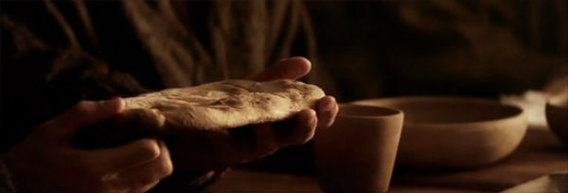
성 찬 예 식
[성만찬에 참여] - 다함께
성찬찬송 …. 아무 흠도 없고(229장 1,2,3절) / 다함께

Slide 25
1
2
3
4
5
6

Slide 26
1
2
3
4
5
6

Slide 27
1
2
3
4
5
6

Slide 28
1
2
3
4
5
6

Slide 29
1
2
3
4
5
6

Slide 30
1
2
3
4
5
6

Slide 31
성 찬 예 식
[감사의 기도] 다함께
전능하신 하나님, 그리스도의 몸 안에서 화해의 기쁨을 맛보게 하시니 감사합니다. 창조세계의 신음 소리에 더욱 귀 기울이겠습니다. 내 안에 계신 성령님을 의지하며 나로부터 기후정의의 삶을 살아가겠습니다. 주여, 우리를 생명살림의 도구로 써 주소서. 참 생명이신 예수 그리스도의 이름으로 기도드립니다. 아멘.

Slide 32
결단 찬송
부르신 뜻을 사는 우리
(다함께 ▲)
1. 살아있는 모든 생명들과 애틋한 오감을 나누며
그 안에 깃든 주의 숨결 느낄 수 있게
2. 정의는 강물처럼 흐르게 평화가 그 뒤를 따르게
주의 사랑이 햇살처럼 번질 수 있게 (후렴)
3. 눈물이 마르지 않습니다 병든 이 땅을 고쳐주소서
그 보다 먼저 우리들을 씻어 주소서
후렴) 주의 남겨진 고난을 채우며 사는 우리
지평교회 부르신 그 뜻을 간직하며 사는 우리

Slide 33
파송의 말씀
(다함께 ▲)
인도자: 생명을 살리는 사람으로 부름 받은 여러분,
폐허 위에서 생명을 일구며 평화의 길로
나아가십시오.
다같이: 우리는 생명을 살리는 삶을
선택하겠습니다.
인도자: 폭력과 지배의 질서를 거부하고,
창조세계를 돌보는 하나님의 길을 따르십시오.
다같이: 주님의 샬롬을 살아내며, 우리가 생명의
숲이 되겠습니다. 아멘

Slide 34
축도
(다함께 ▲)
박영락 목사

Slide 35
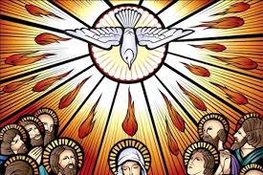
예배를 마쳤습니다.
세상으로 나가서
모든 이와 더불어 사랑과 평화를
이루시길 바랍니다.

